Slide 1
FAMILY

Slide 2
Bắt đầu với Lời Chúa Start with God’s word

Slide 3
Xuất Ê díp tô ký 20:12
“Hãy hiếu kính cha mẹ ngươi, hầu cho ngươi được sống lâu trên đất mà Giê-hô-va Đức Chúa Trời ngươi ban cho.”
Exodus 20:12
“Honor your father and your mother, so that you may live long in the land the Lord your God is giving you.”

Slide 4
Honor, honour /'ɔnə/: danh dự, tôn kính
Father /'fɑ:ðə/: Cha đẻ
Mother /'mʌðə/: Mẹ đẻ
Live /liv /: sống
Long /lɔɳ/: lâu, dài
Land /lænd/: Đất, vùng đất
Lord /lɔ:d/: Chúa
God
Give /giv/: Đưa cho

Slide 5
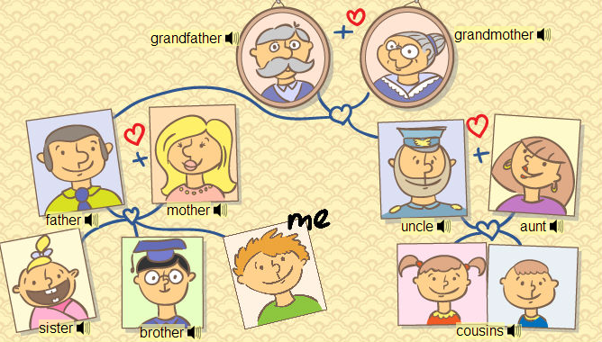

Slide 6
Thì hiện tại tiếp diễn Present Continous Tense
S (Chủ ngữ) + be + V – ing
I am living in Vietnam
You are studying
He is reading the Bible
The Lord is giving to you
They are working

Slide 7
Đặt câu hỏi
Be + S (Chủ ngữ) + V – ing
Are you studying?
Is he reading the Bible?
Are they working?

Slide 8
Bài tập dịch thuật nhỏ

Slide 9
Xin chào bạn! Tôi tên là <tên bạn>. Tôi là Cơ đốc nhân. Tôi yêu Chúa Giê xu. Ngài cũng yêu tôi. Chúa Giê xu là đường đi, chân lý và sự sống.
Tôi đang sống và làm việc tại Malaysia. Cha và mẹ tôi đang sống tại Việt Nam. Tôi rất yêu họ. Chúa dạy tôi rằng, tôi phải tôn kính và yêu thương cha mẹ tôi.
Tôi có 1 anh, và 1 chị. Họ cũng đang sống và làm việc tại Việt Nam. Họ cũng là Cơ đốc nhân. Tôi yêu họ rất nhiều.

